Slide 1
数学建模竞赛实战
算法篇：图像处理
授课老师：查永春

Slide 2
代码下载地址
本次课程代码下载地址：https://github.com/yooongchun/MatlabCourse/tree/master/Lecture14

Slide 3
目录
01
图像基本处理
02
图像降噪
03
图像边缘
04
小结

Slide 4
01
图像基本处理

Slide 5
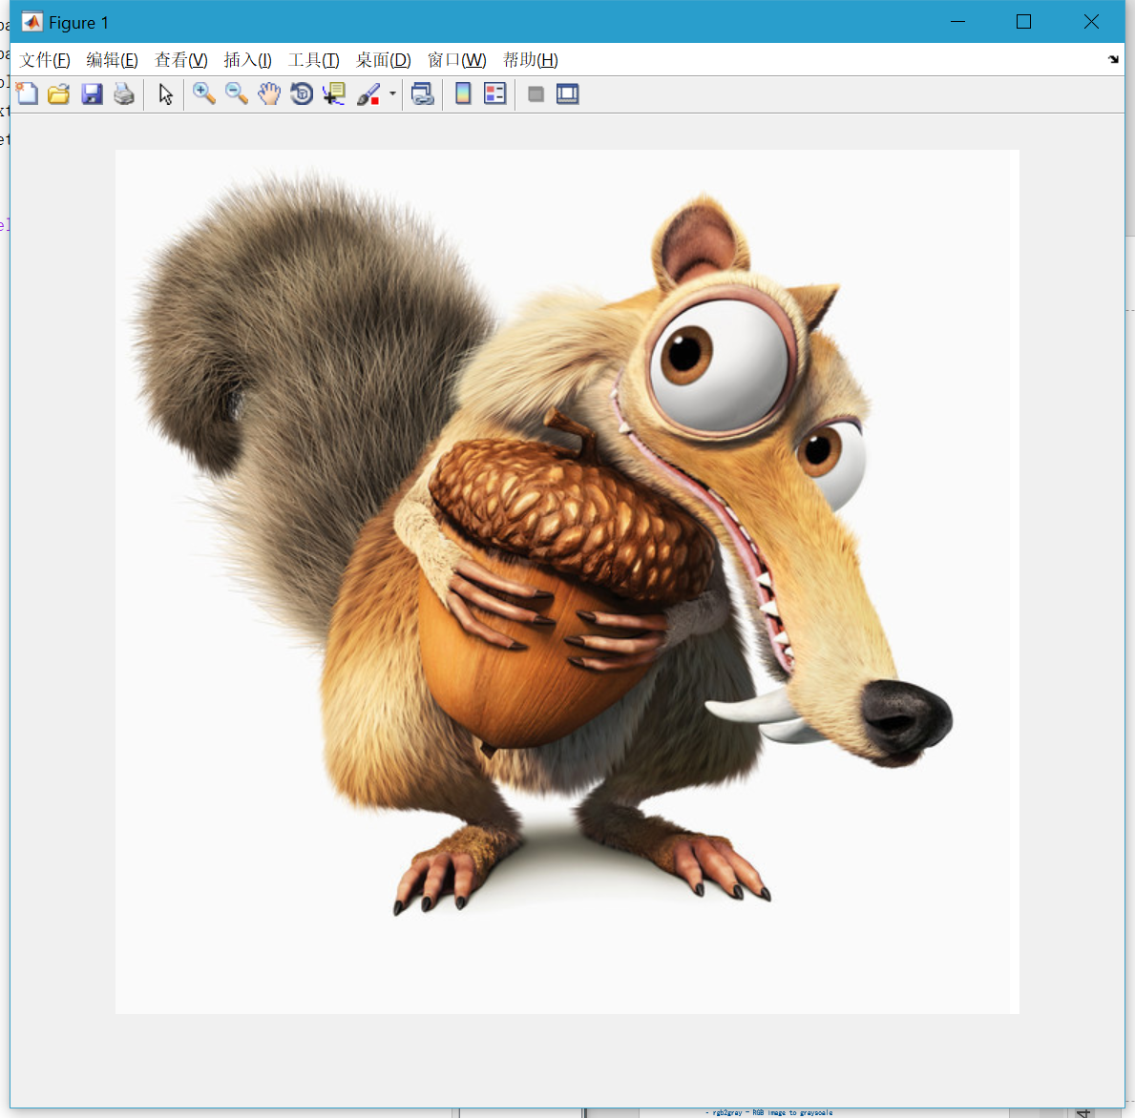
图像基本处理
Matlab读取图片：
>> mat=imread('pic1.png');
>> imshow(mat)
>> size(mat)
ans =
906 947 3

Slide 6
图像基本处理
图像转换函数：
• gray2ind - intensity image to index image
• im2bw - image to binary
• im2double - image to double precision
• im2uint8 - image to 8-bit unsigned integers
• im2uint16 - image to 16-bit unsigned integers
• ind2gray - indexed image to intensity image
• mat2gray - matrix to intensity image
• rgb2gray - RGB image to grayscale
• rgb2ind - RGB image to indexed image

Slide 7
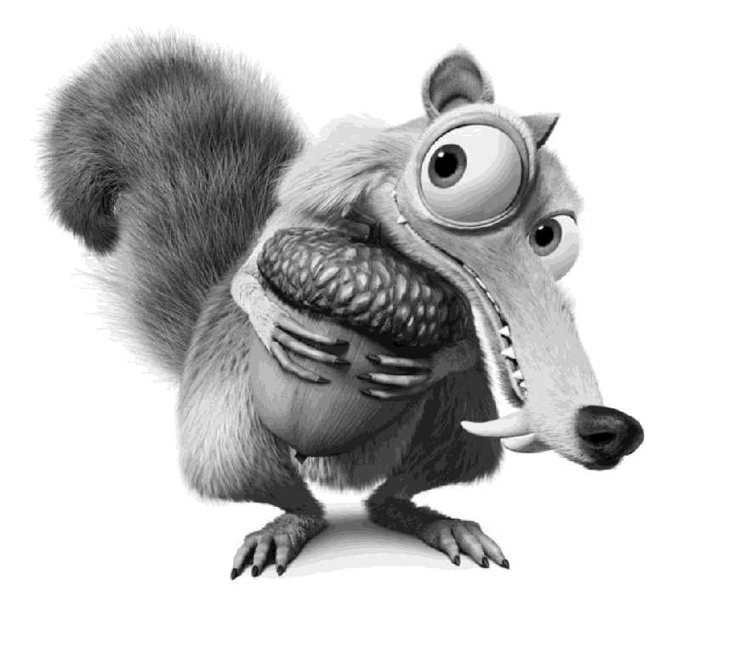
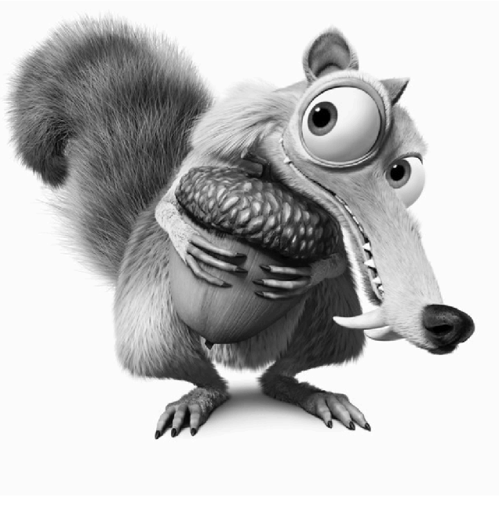
图像基本处理
用法：
>> I=imread('pic1.png');
>> gI=rgb2gray(I);
>> [X,map]=gray2ind(gI,16);
>> imshow(X,map);
>> imshow(gI);

Slide 8
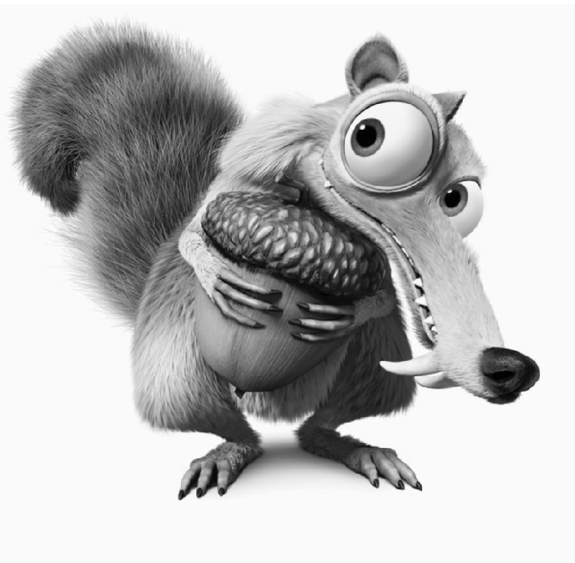
图像基本处理
用法：
>> I=imread('pic1.png');
>> gI=rgb2gray(I);
>> [X,map]=gray2ind(gI,256);
>> imshow(X,map)

Slide 9
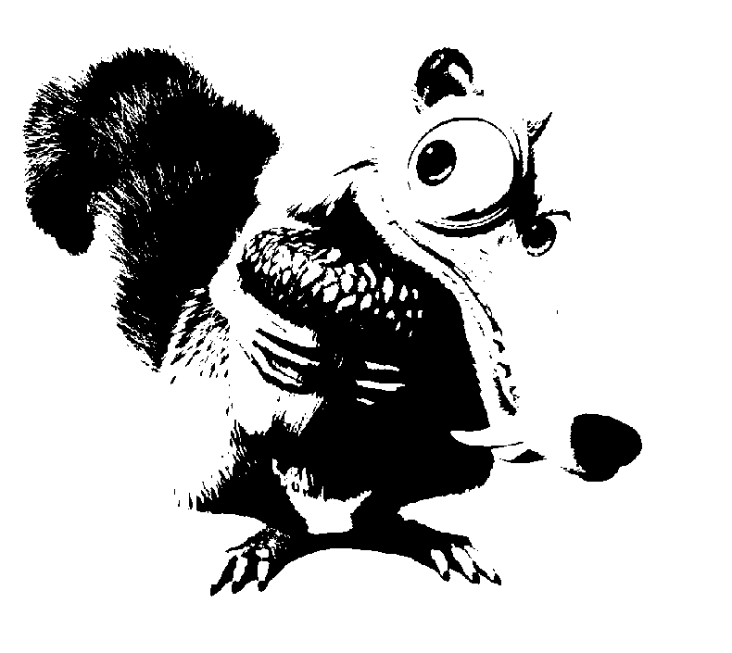
图像基本处理
用法：
>> I=imread('pic1.png');
>> gI=rgb2gray(I);
>> bI=im2bw(gI,0.5);
>> imshow(bI);

Slide 10
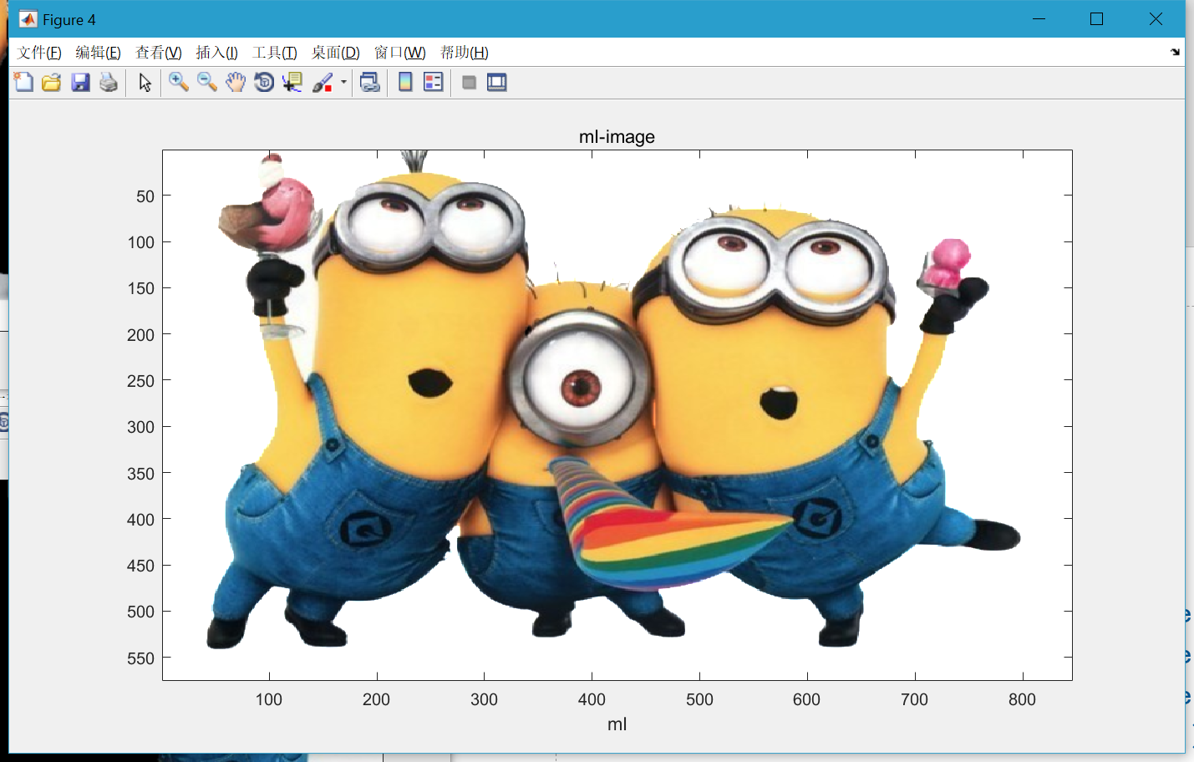
图像基本处理
图像相加：
>> I0=imread('pic3.png');
>> I1=imread('pic3-1.png');
>> I2=imread('pic3-2.png');
>> I3=imread('pic3-3.png');
>> figure,image(I1),truesize,title('I1-image'),xlabel('I1')
>> figure,image(I2),truesize,title('I2-image'),xlabel('I2')
>> figure,image(I3),truesize,title('I3-image'),xlabel('I3')
>> mI=uint8(double(I1)+double(I2)+double(I3));
>> figure,image(mI),truesize,title('mI-image'),xlabel('mI')

Slide 11
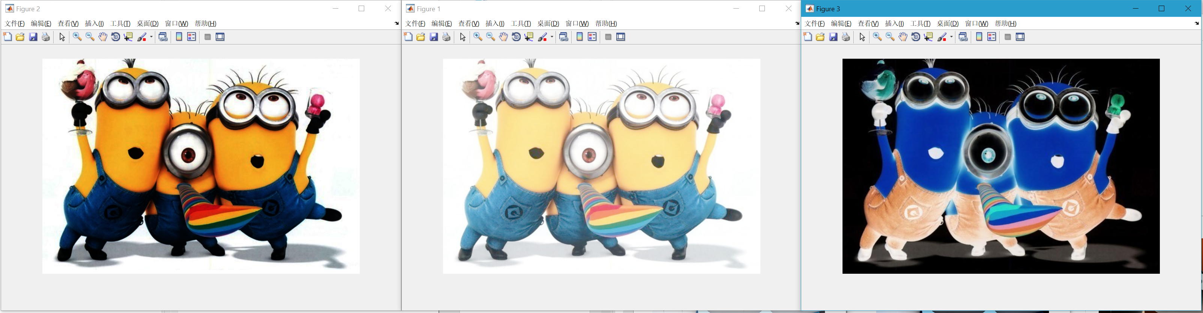
图像基本处理
强度转换：
>> aI2=imadjust(I0,[],[],0.5);
>> figure,imshow(aI2)
>> aI3=imadjust(I0,[],[],2);
>> figure,imshow(aI3)
>> aI1=imadjust(I0,[0,1],[1,0]);
>> figure,imshow(aI1)

Slide 12
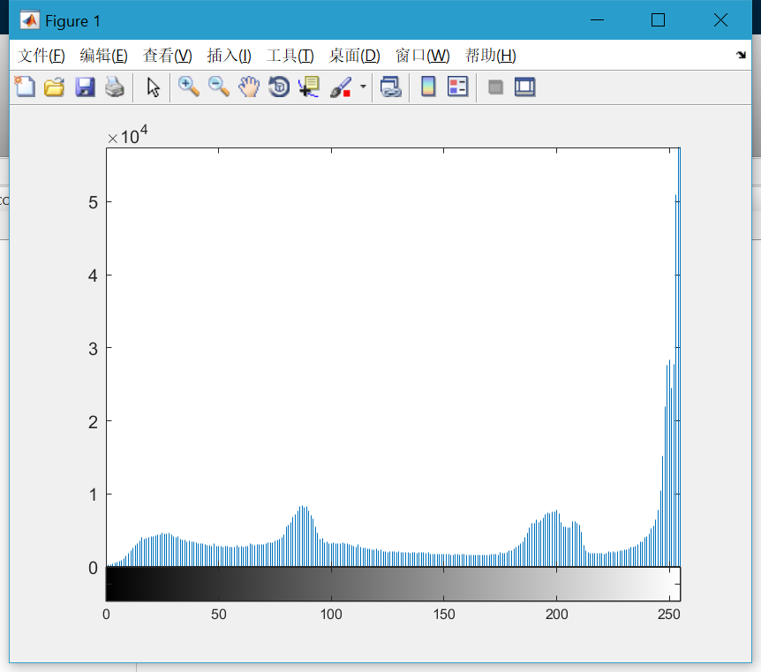
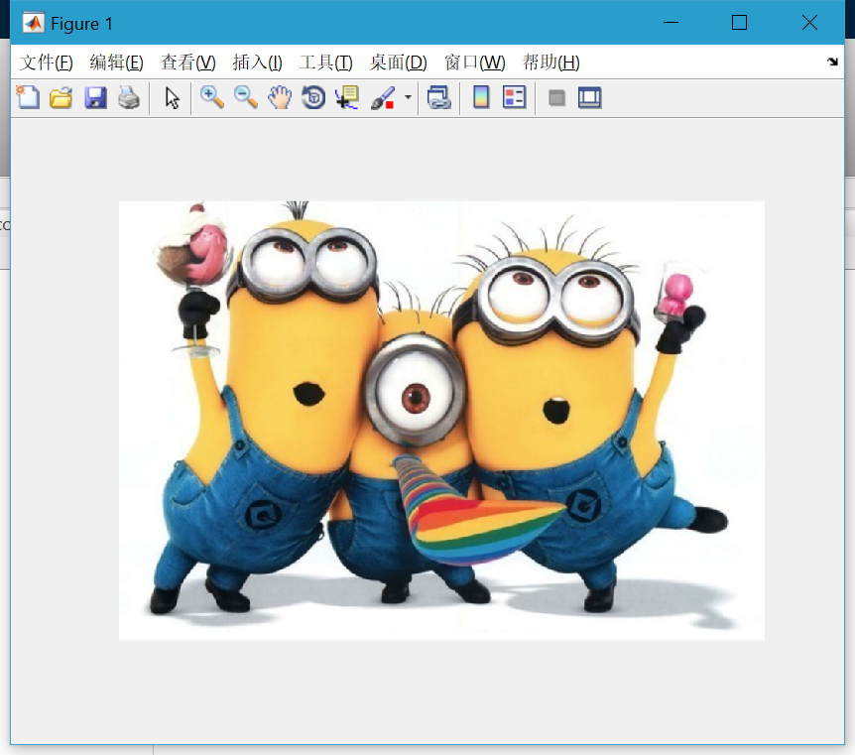
图像基本处理
统计直方图：
>> imhist(I0)
>> figure,imshow(I0)

Slide 13
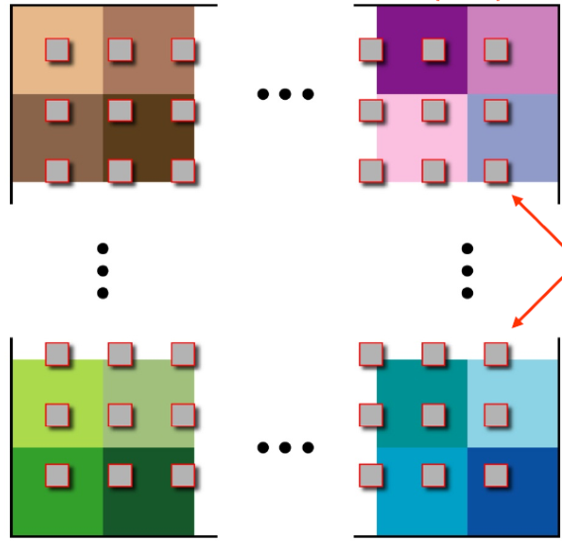
图像基本处理
图像放大：最近邻重采样

Slide 14
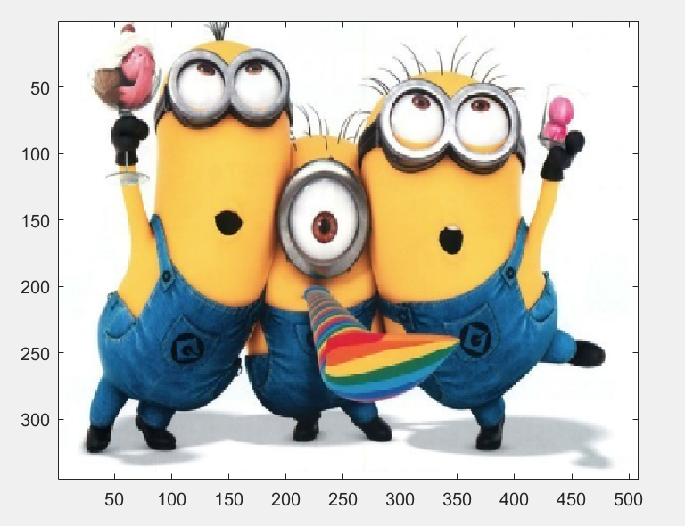
图像基本处理
图像放大：最近邻重采样Matlab实现，任意大小的缩放：nns.m

Slide 15
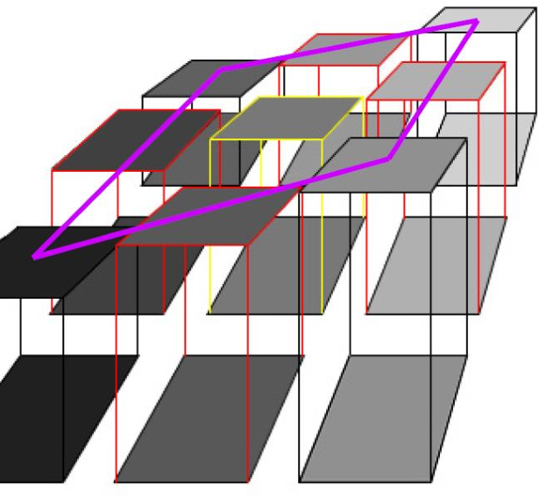
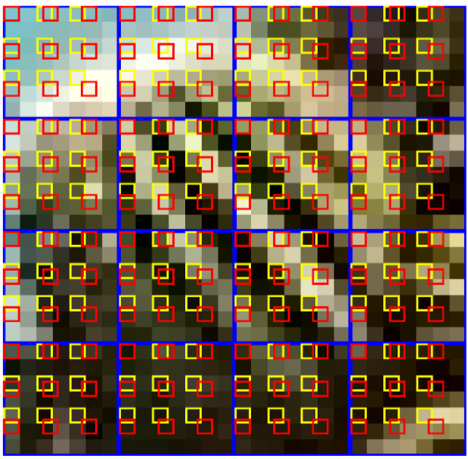
图像基本处理
图像放大：双线性插值

Slide 16
图像基本处理
图像放大：Matlab插值函数
>> I0=double(I0);
>> I1=zeros(size(I0,1)*2,size(I0,2)*2,3);
>> [r,c]=meshgrid(1:size(I0,2),1:size(I0,1));
>> rc=linspace(1, size(I,1), size(I,1)*2);
>> cc=linspace(1, size(I,2), size(I,2)*2);
>> [r_new,c_new]=meshgrid(cc,rc);
>> rc=linspace(1, size(I0,1), size(I0,1)*2);
>> cc=linspace(1, size(I0,2), size(I0,2)*2);
>> [r_new,c_new]=meshgrid(cc,rc);
>> I1(:,:,1)=interp2(r,c,I0(:,:,1),r_new,c_new,'spline');
>> I1(:,:,2)=interp2(r,c,I0(:,:,2),r_new,c_new,'spline');
>> I1(:,:,3)=interp2(r,c,I0(:,:,3),r_new,c_new,'spline');
>> imshow(uint8(I1))
>> size(I1）
1150 1692 3

Slide 17
02
图像降噪

Slide 18


图像降噪
噪声类型：白噪声、椒盐噪声等
>> nI = imnoise(I0, 'gaussian', 0, 0.01);
>> nI = imnoise(I0, ‘salt & pepper', 0.01);

Slide 19


图像降噪
非线性滤波降噪：均值滤波:
aI=imfilter(nI,fspecial('average',[3,3]));

Slide 20


图像降噪
非线性滤波降噪：中值滤波
k2=medfilt2(spI,[5,5]);

Slide 21
03
图像边缘

Slide 22
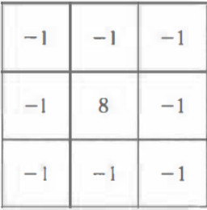
图像边缘
点检测：使用滤波算子：

Slide 23

图像边缘
添加异常点
̀>> I0=imread('pic3.png');
>> I0(100:105,800:808,:)=0;
>> figure,imshow(I0)

Slide 24
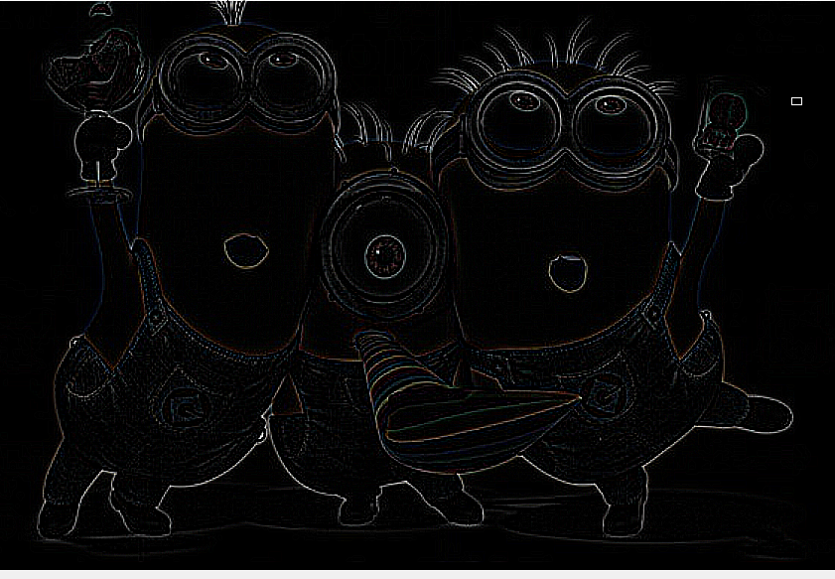
图像边缘
检测异常点
>> w=[-1 -1 -1;-1 8 -1;-1 -1 -1]
-1 -1 -1
-1 8 -1
-1 -1 -1
>> g=abs(imfilter(I0,w));
>> T=max(g(:));
>> g=(g>=T);
>> imshow(uint8(g))

Slide 25
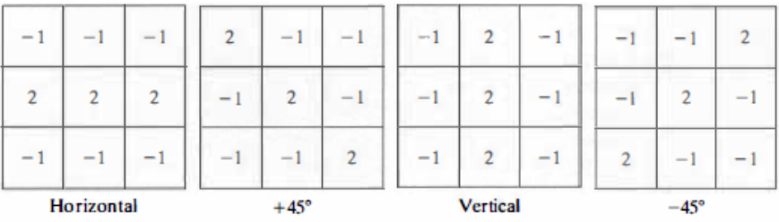
图像边缘
直线检测算子

Slide 26
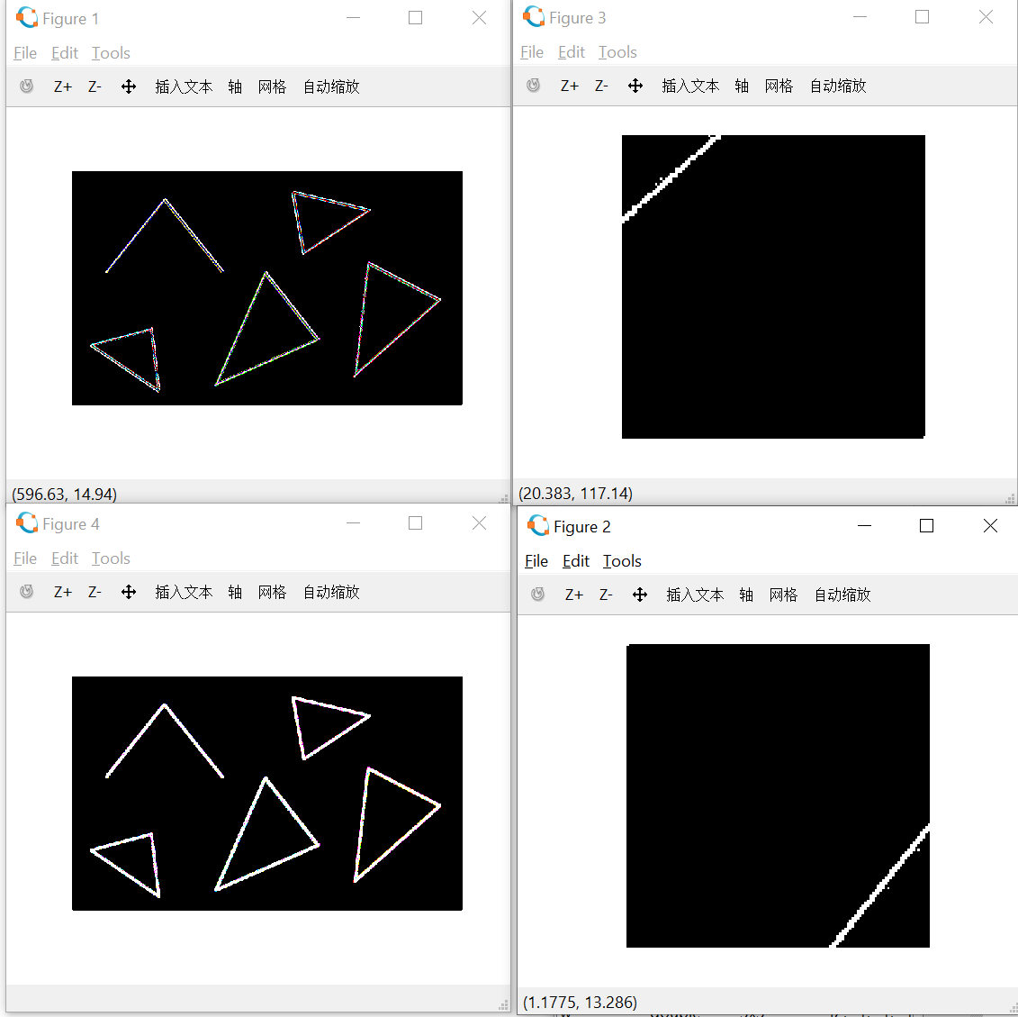
图像边缘
直线检测(ld.m)

Slide 27
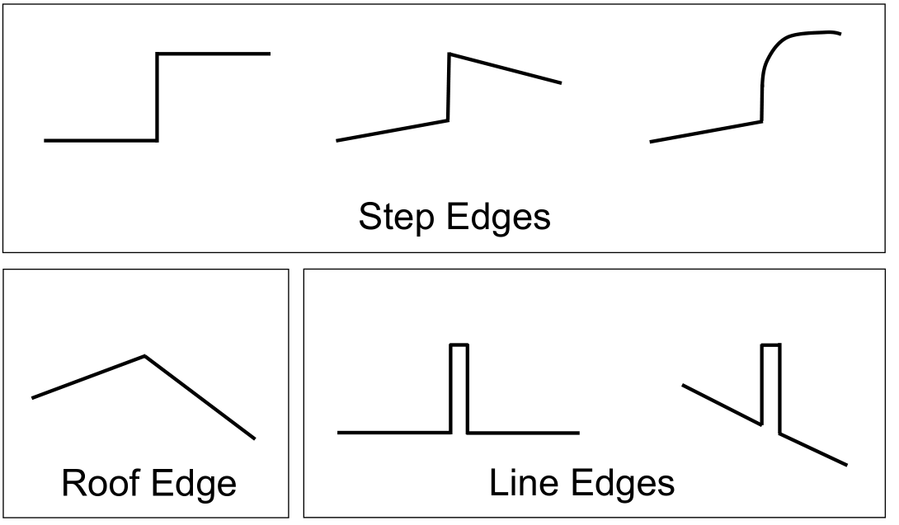
图像边缘
边缘检测

Slide 28
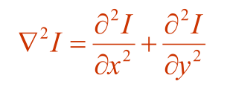
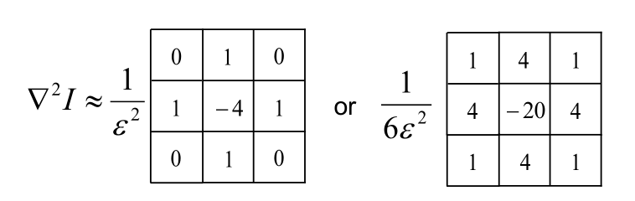
图像边缘
边缘检测：梯度算子：拉普拉斯算子

Slide 29
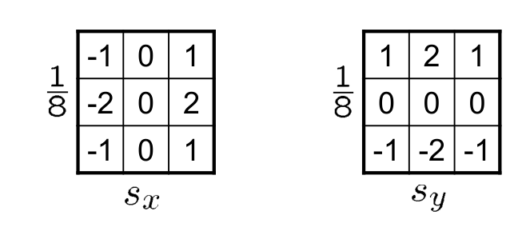
图像边缘
边缘检测：梯度算子：Sobel算子

Slide 30
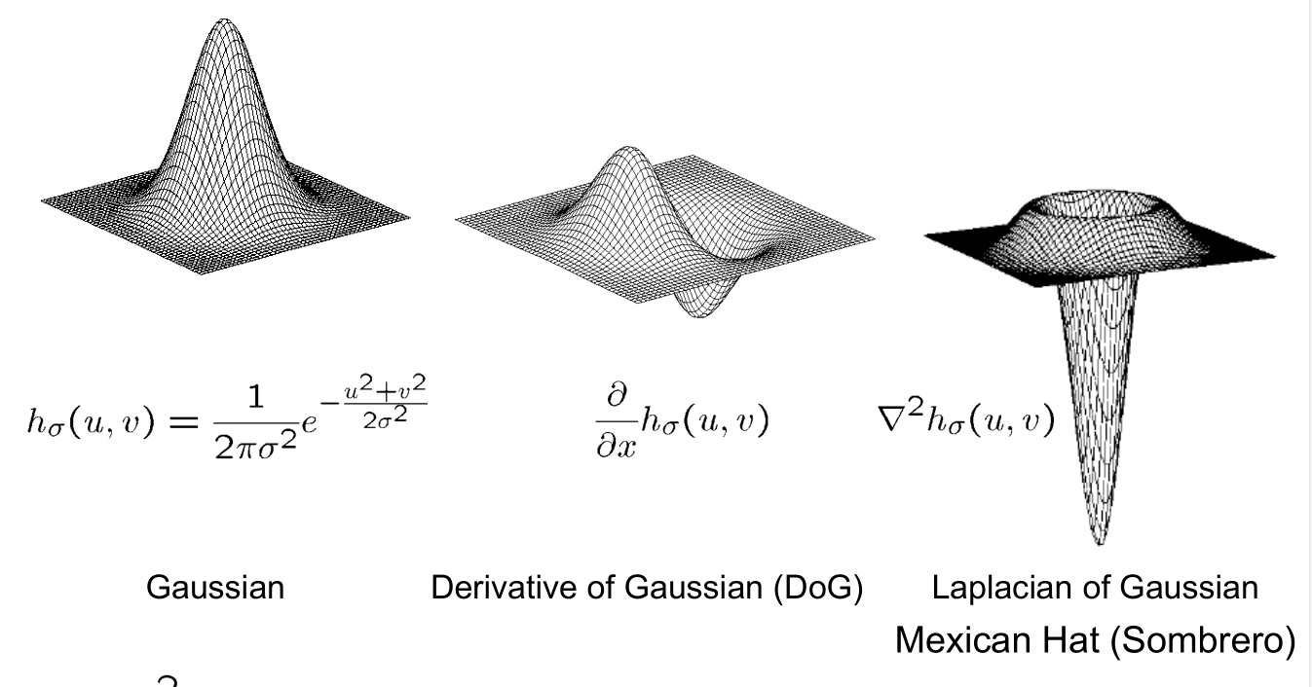
图像边缘
边缘检测：Canny算子
边缘检测：2D高斯算子

Slide 31
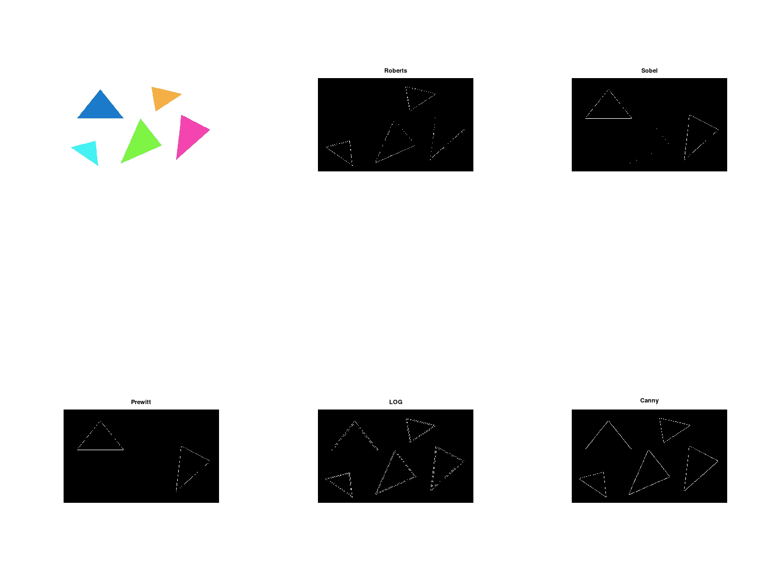
图像边缘
边缘检测：Matlab实现(edge_detect.m)

Slide 32
04
小结

Slide 33
小结
图像基本处理
图像降噪
图像边缘

Slide 34


感谢聆听 批评指导
GENERAL EDUCATION TEACHING COURSEWARE

